Slide 1


实验1 系统安装与基本命令
李 哲
计算机学院

Slide 2
Linux系统的安装
安装方式
  只有Linux系统
  Linux与Windows双系统
  虚拟机
选择哪种安装方式
  查看内存大小，若内存为2GB，建议选择Linux与Windows双系统；若内存为4GB以上，建议选择虚拟机
虚拟机安装的准备工作
  查看Windows系统是32位还是64位，选择虚拟机和Linux系统
  查看BIOS配置，开启CPU虚拟化支持

Slide 3
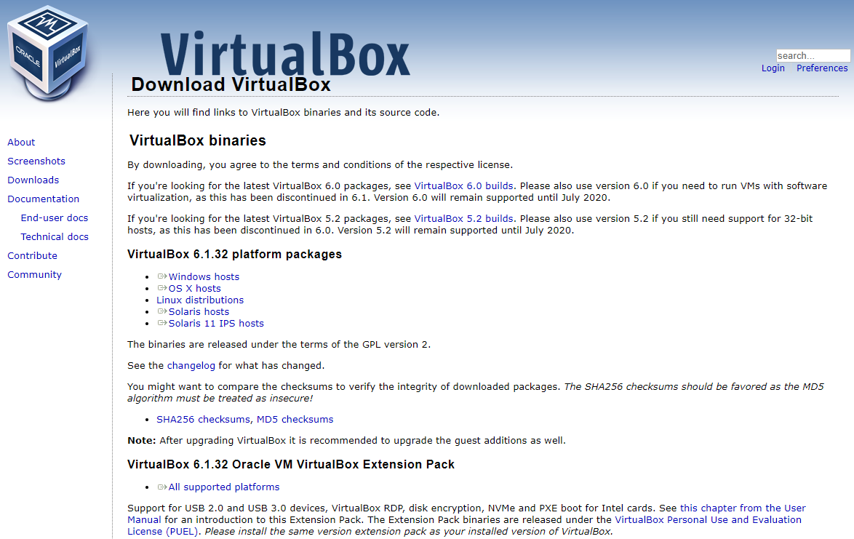
虚拟机安装
下载VirtualBox
  https://www.virtualbox.org/wiki/Downloads

Slide 4
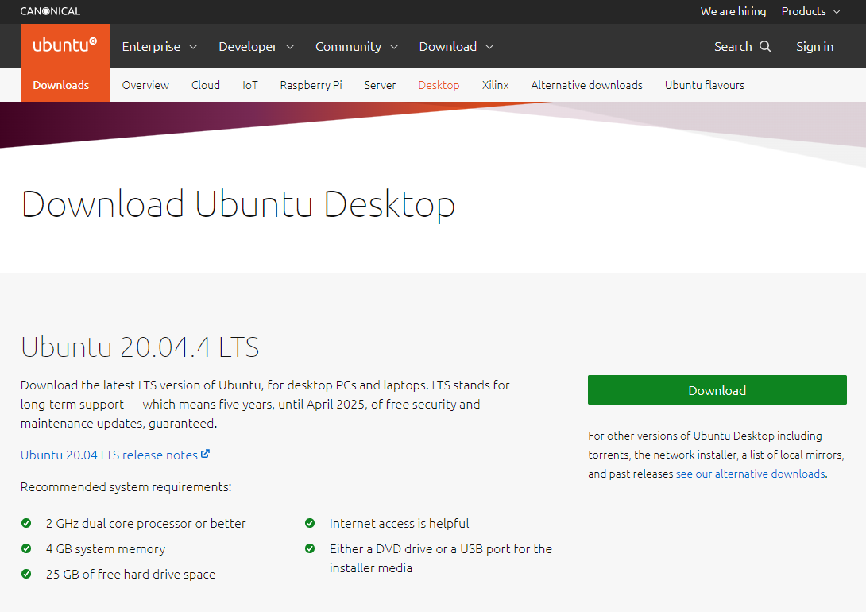
Ubuntu16.04安装
下载Ubuntu
  https://ubuntu.com/download/desktop

Slide 5
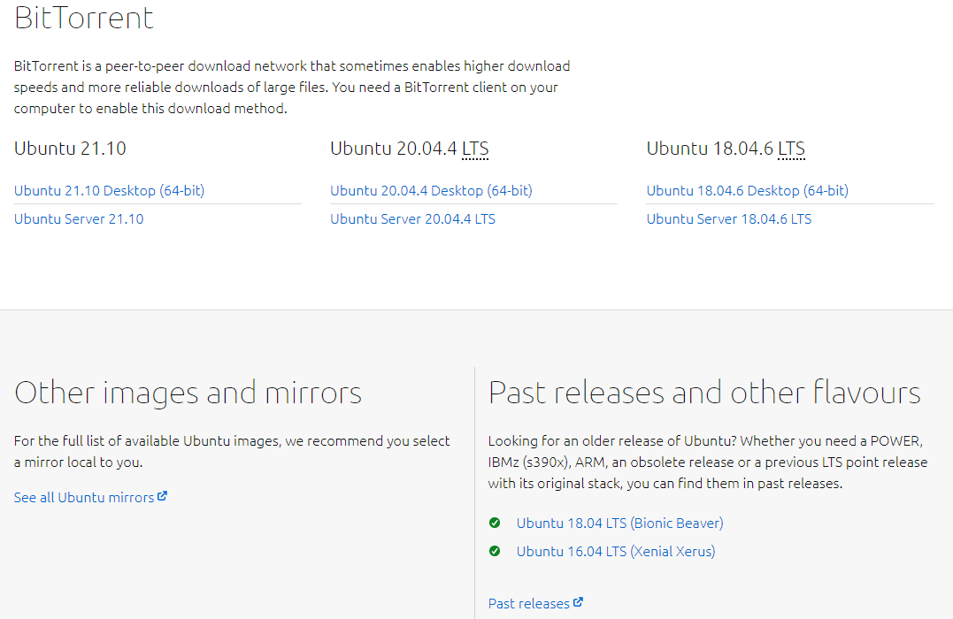

Slide 6
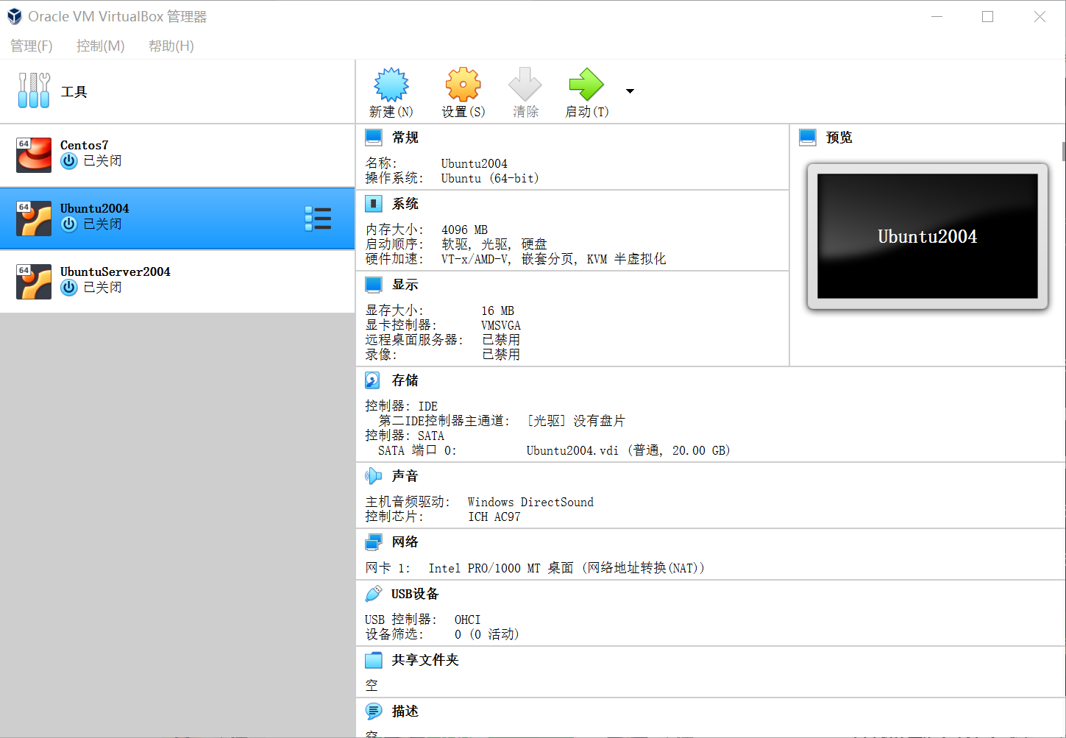
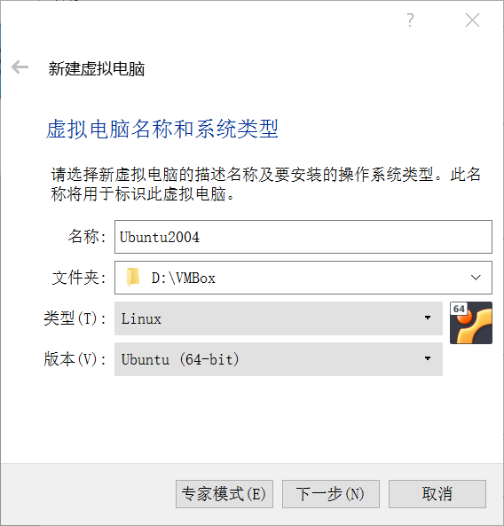
Ubuntu20.04安装

Slide 7
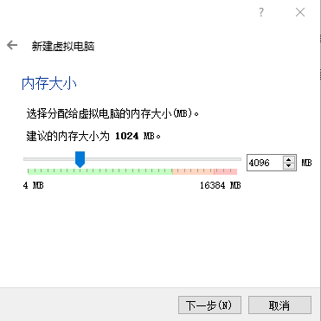
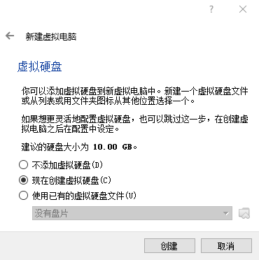
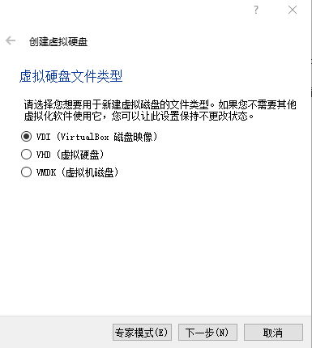

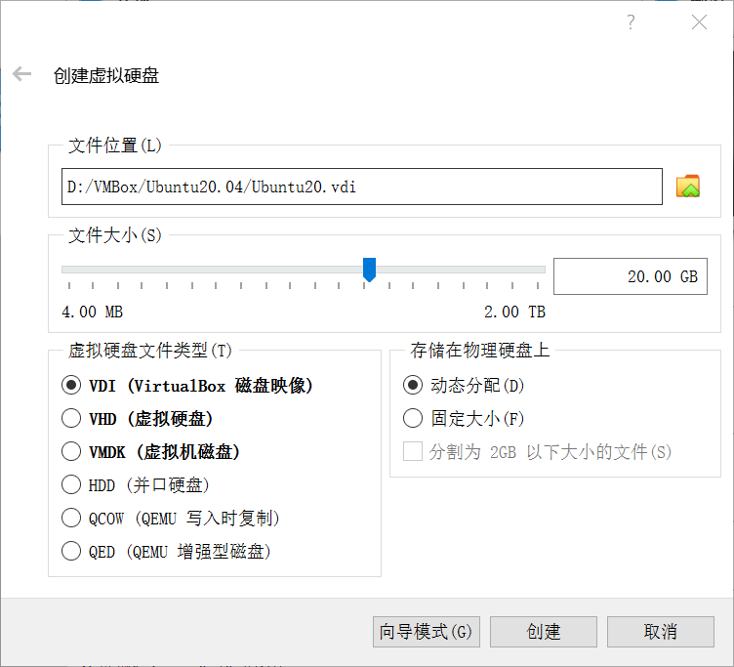
Ubuntu20.04安装

Slide 8
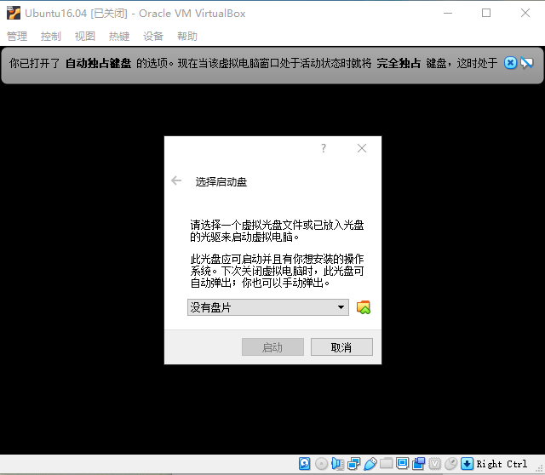
Ubuntu20.04安装

Slide 9
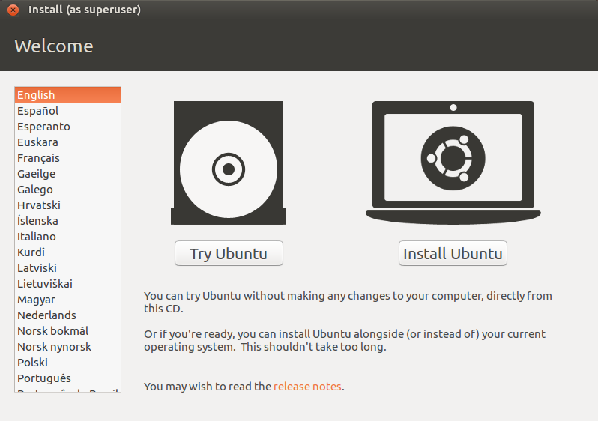
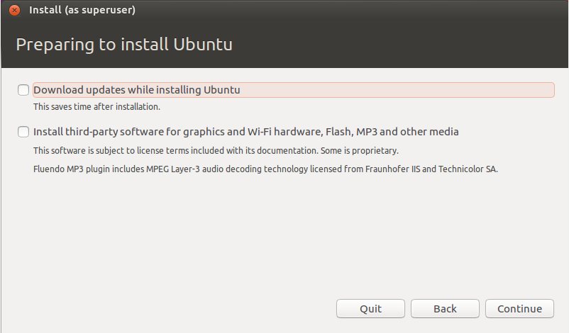
Ubuntu20.04安装

Slide 10
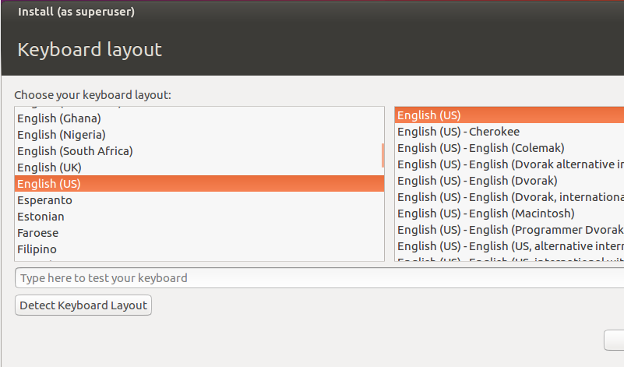
Ubuntu20.04安装
按“Tab”键，一直到按钮被选中，再按一下“Tab”键，按“Enter”键
或用鼠标向左侧移动窗体

Slide 11
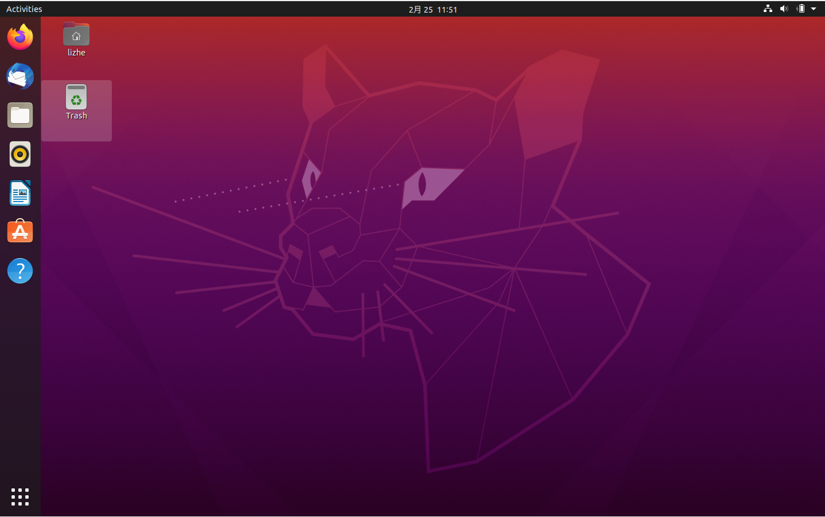
Ubuntu20.04安装

Slide 12
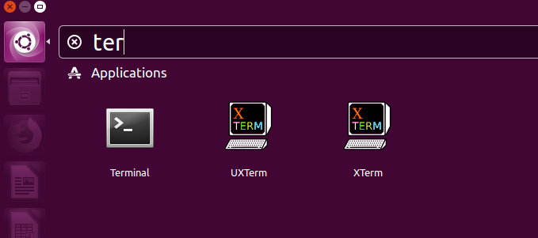
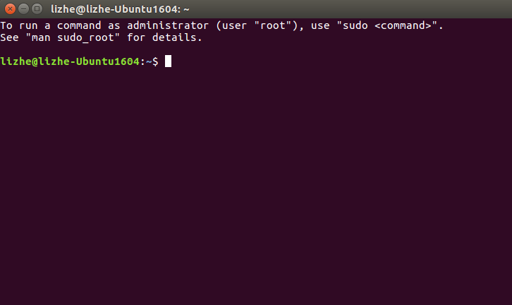
Terminal
Ctrl+Alt+t
搜索

Slide 13
使用Linux
使用虚拟终端登录
Shell提示符
  登录成功后显示Shell提示符
  $ Bourne Shell系列 (sh, ksh, bash)
  # 当前用户为超级用户root (操作要小心)
系统的使用
  出现Shell提示符后就可以输入系统命令
  与Windows系统不同的是组成命令的英文字母大小写敏感

Slide 14
实验任务
系统安装
  安装虚拟机与Ubuntu，实现Ubuntu与宿主机之间的文件共享和粘贴板共享
  要求ubuntu用户名或主机名为个人姓名拼音
基本命令
  将系统当前的网络配置信息、进程状态、内存状态、系统负载、用户访问等信息分别输出到以个人学号命名的目录下，并将该目录压缩后拷贝到宿主机

